Slide 1
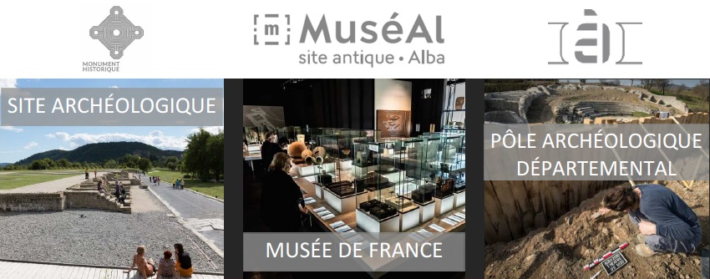
INTRODUCTION · C. GÉRAUD-STEWART
CHEF DE SERVICE · PÔLE ARCHÉOLOGIQUE DÉPARTEMENTAL

